Slide 1

Муниципальное бюджетное дошкольное образовательное учреждение детский сад комбинированного вида №19
Развитие двигательной активности детей с ОВЗ (слабослышащих) через организацию подвижной игры
Выполнила:
воспитатель
Лашкина Валентина Леонидовна,
претендующая на первую квалификационную категорию

Slide 2
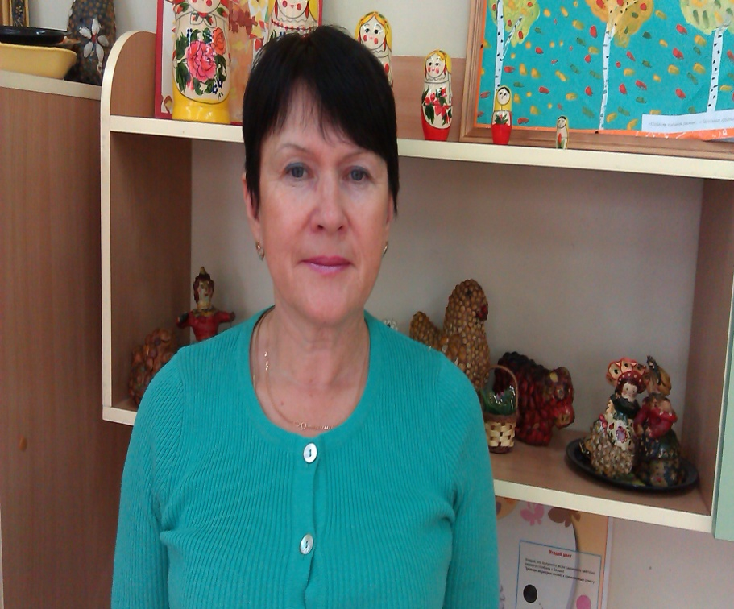

Slide 3
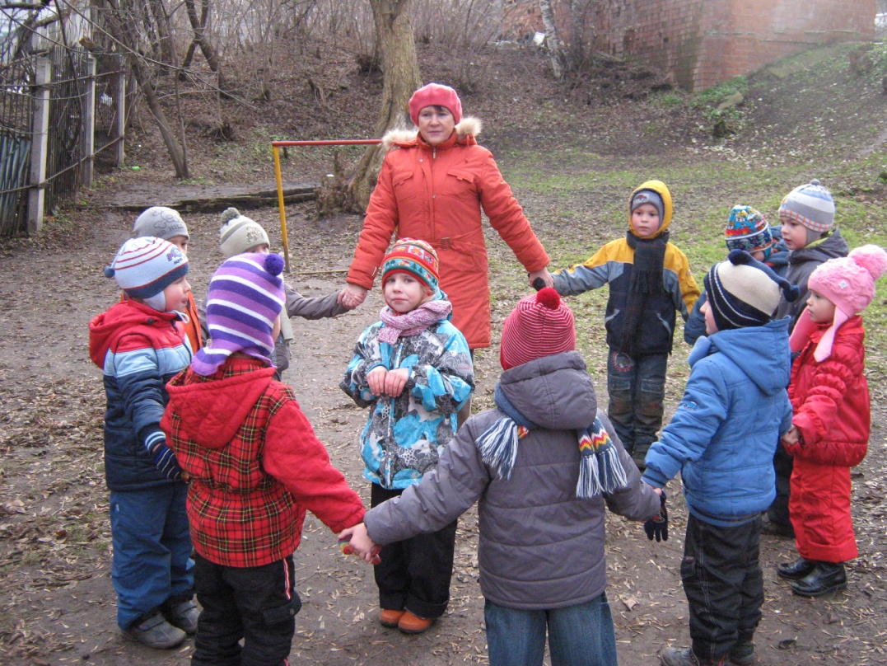
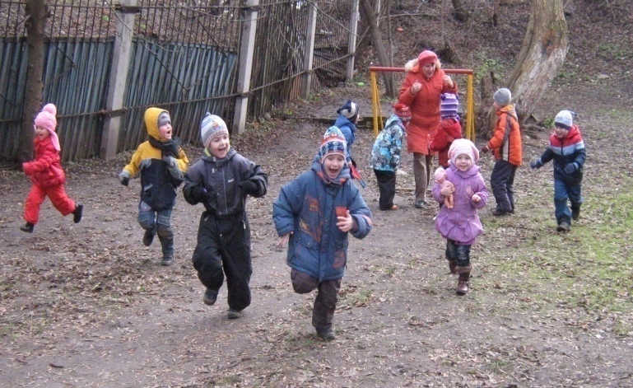
«Двигательная активность – это естественная потребность детей в движении, удовлетворение которой является условием их полноценного развития». Профессор И. А. Аршавский

Slide 4
Актуальность:
В наше время дети испытывают «двигательный дефицит», т.к. движения часто заменяются просмотром телевизионных программ, компьютерными играми. Слабослышащие дети отличаются от своих слышащих сверстников соматической ослабленностью, недостаточной подвижностью, отставанием в физическом и моторном развитии, а также характерными особенностями и нарушениями в осанке и моторике. Отставание в физическом и моторном развитии влияют на развитие: внимания, памяти, речи, воображения, самостоятельности и инициативы. В связи с этим актуальным является поиск путей физического и моторного развития дошкольников, эффективных средств развития двигательной сферы ребенка, развитие интереса к движению на основе жизненной потребности быть ловким, сильным, смелым. Мы считаем, что подвижная игра является естественным спутником развития движения, источником радостных эмоций.

Slide 5
Цель:
Развивать двигательные способности детей с ОВЗ (слабослышащих) через организацию оптимального двигательного режима, способствующего удовлетворению естественной потребности каждого ребёнка в движении.
Задачи:
1. Организовать условия для реализации оптимальной двигательной нагрузки каждого ребёнка с учётом его двигательных потребностей и возможностей;
2. Создать картотеку, классифицирующую подвижные игры в соответствии с возрастными особенностями воспитанников;
3. Научить детей самостоятельно выбирать и выполнять подвижные игры;
4. Привлечь родителей к созданию атрибутов для подвижных игр.

Slide 6
Недостаток развития речи, малый запас слов
Специфика особенностей детей дошкольного
возраста с нарушениями слуха
Трудность в воспроизведении заданного ритма движений
Длительное освоение новых движений
Плохая ориентировка в пространстве
Трудность в точности и согласовании действий; в сохранении статистического и динамического равновесия
Неустойчивость внимания, непрочное запоминание, неспособность к адекватному восприятию и воображению

Slide 7
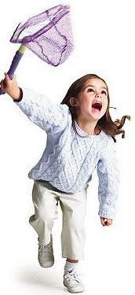
Значение
подвижных игр
Формирование физических способностей ребенка.
1
2
Укрепление здоровья и повышение защитных сил организма.
3
3
Укрепление нервной системы
Создание условий для положительного психоэмоционального состояния детей.
4
Развитие психических качеств: внимание, память, речь, воображение, самостоятельность и инициатива.
5
6
Воспитание и формирование личностных качеств.

Slide 8








по возрасту
Для младшей, средней и старшей возрастных групп
С ходьбой, прыжками, бегом, с элементами
лазания, метания.
по видам движений
по степени подвижности
Игры малой, средней и высокой подвижности.
по форме
организации
5
Линейные, круговые,врассыпную.
5
по содержанию
Сюжетные (зайцы и волк, медведь и пчелы), бессюжетные
(«найди себе пару»), хороводные, игры – аттракционы,
игры-забавы («коза-рогатая»), игры с элементами спорта..
по пособиям,
использующимся
в игре
Игры с мячом, лентам, обручами и т. д

Slide 9


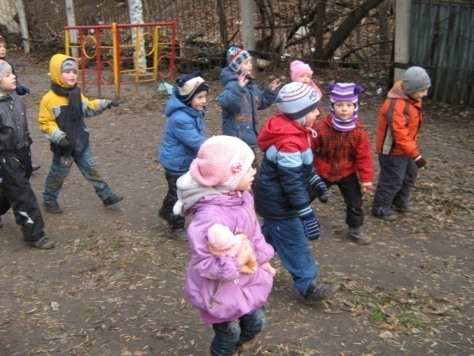
методические
принципы
Принцип постепенности
Принцип доступности
Принцип учета возрастного развития
Принцип чередования нагрузки
Принцип наглядности
Принцип индивидуальности
Принцип систематичности

Slide 10
Место игры
В режиме дня
Утренний прием
НОД
Динамические паузы между НОД
Прогулка
Гимнастика после сна
Самостоятельная деятельность детей

Slide 11
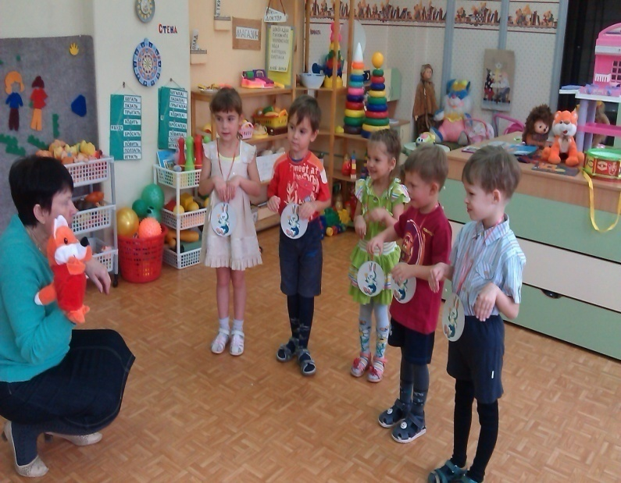
особенности проведения
подвижных игр
Размещение играющих и место педагога
при объяснении игры (дети должны хорошо
видеть движения губ, мимику, жесты говорящего).
Объяснение игры
(показ движений должен сопровождаться словесной инструкцией, наглядные пособия).
Длительное разучивание игры с
привлечением учителя-дефектолога
(две игры на месяц).
Индивидуальное разучивание игры (при показе дети должны повторять задание вслух).
Выбор водящего
(первично встает педагог).
Игра по сигналу (свисток, хлопок, взмах рукой, флажком).
Предварительный анализ игры.

Slide 12
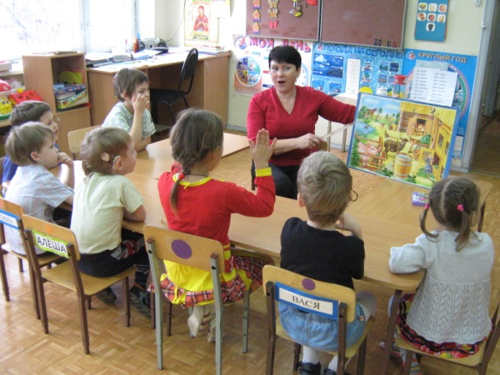
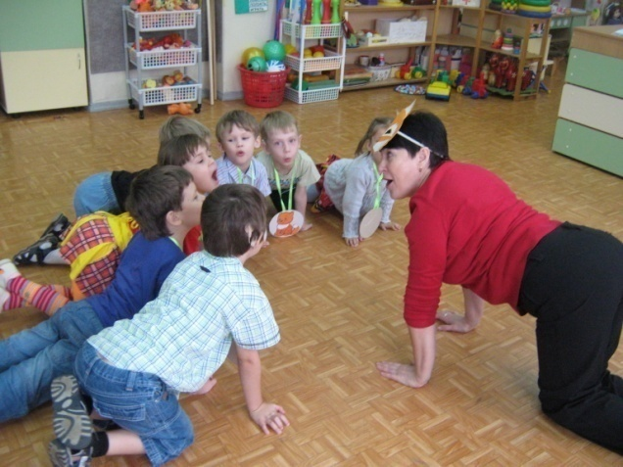
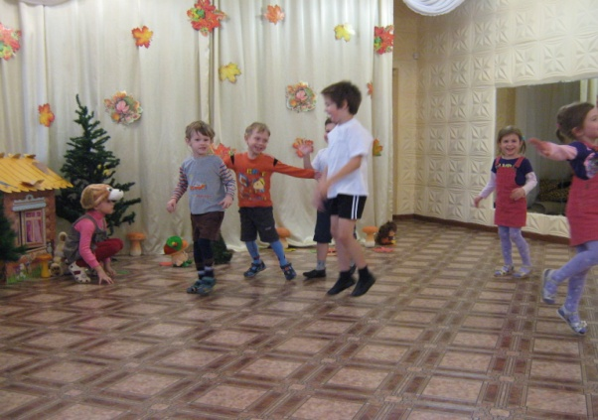
Этапы обучения подвижной игре
Этап начального обучения подвижной игры (создание предварительного представления)
Этап углубленного разучивания подвижной игры (совершенствование техники движений)
Этап закрепления, совершенствования
(образование двигательного навыка, перевод его в творческое самовыражение)

Slide 13
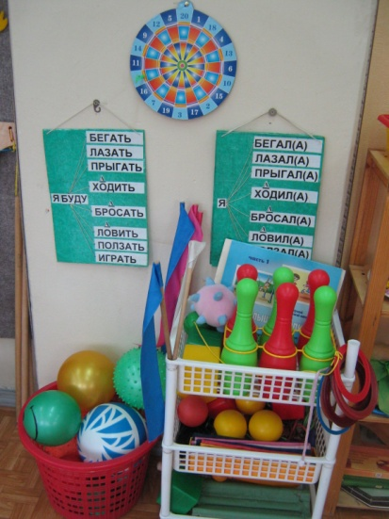
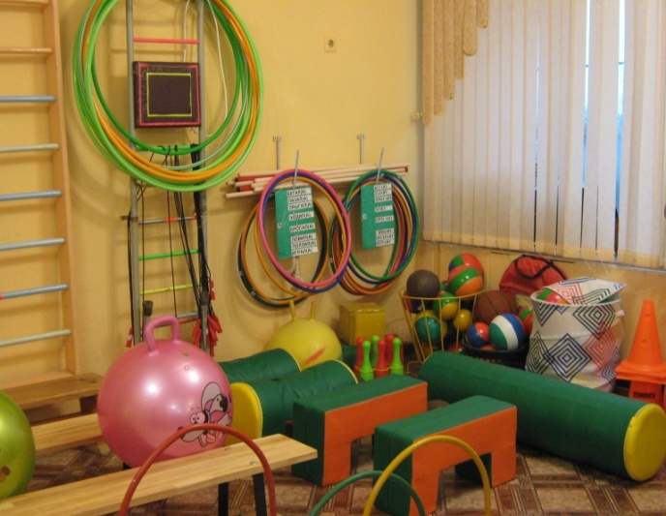
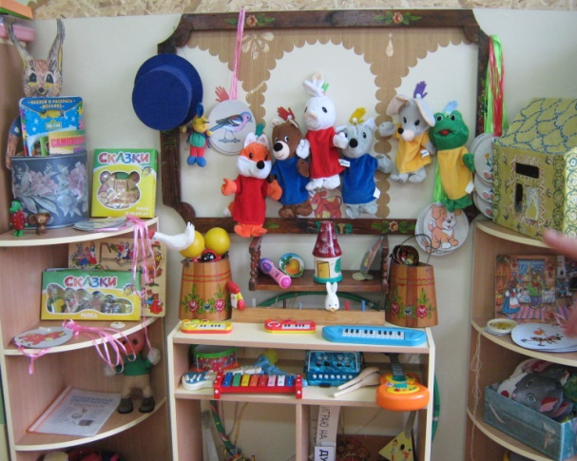
Предметно-развивающая среда
Музыкально- физкультурный зал
фортепиано;
музыкальный центр;
музыкальные инструменты;
набор мячей разного размера;
гимнастические палки;
скакалки;
обручи;
кегли;
др. спортивное оборудование.
Группа
(театральный и физкультурный уголки)
кукольный театр;
дидактический материал с разработками игр, бесед, упражнений;
атрибуты к подвижным играм: шапочки –маски, ленточки, элементы костюмов к играм;
спортивное оборудование.

Slide 14
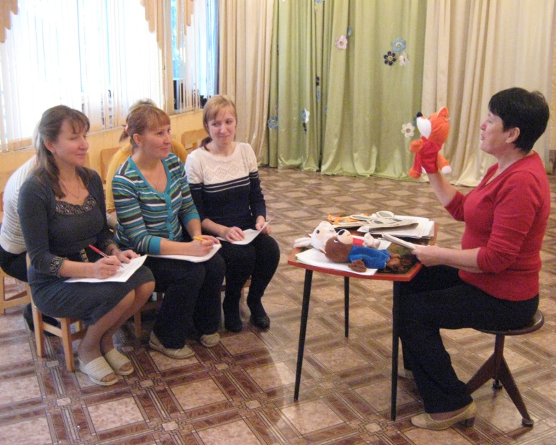
Работа с родителями
Достичь желаемого результата невозможно без взаимодействия с родителями. Единство с семьей по воспитанию здорового ребенка достигается в том случае, если цели и задачи хорошо понятны не только педагогам, но и родителям, когда семья знакома с основным содержанием, методами и приемами работы в детском саду, а педагоги используют лучший опыт семейного воспитания.
Формы работы:
Консультации;
Беседы;
Анкетирование;
Родительские собрания;
Папки-передвижки с памятками и
рекомендациями;
6. День открытых дверей;
7. Открытые занятия;
8. Физкультурные праздники, спортивные досуги.

Slide 15
Результаты работы
Расширился диапазон двигательных возможностей;
Появилась точность и согласование действий;
Обогатился словарный запас;
Активизировались психические процессы: память, внимание, воображение;
Появилось осознанное поведение, инициатива,
самостоятельность;
6. Коррекция нарушения психомоторики.

Slide 16
спасибо
за
внимание!

